Slide 1

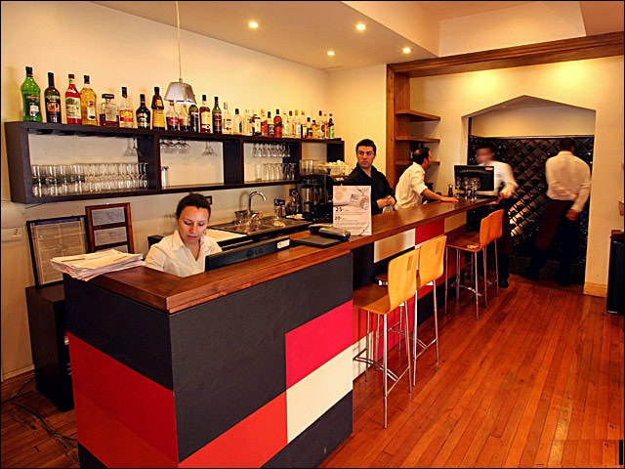
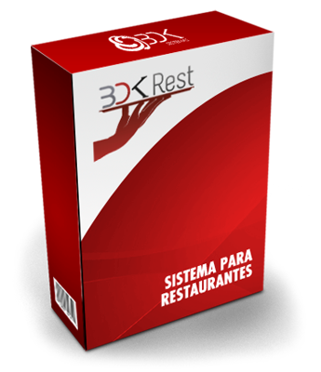
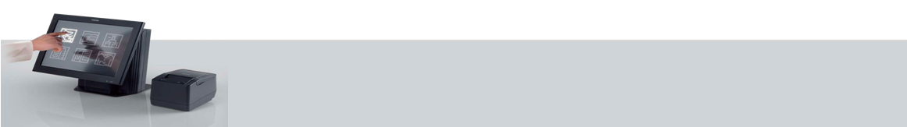
Soluciones en Tecnología e Informática de Zamora
SOFTWARE ADMINISTRATIVO Y PUNTO DE VENTA
PARA TODO TIPO DE RESTAURANTES, BARES Y ANTROS

Slide 2

Soluciones en Tecnología e Informática de Zamora
SOFTWARE ADMINISTRATIVO Y PUNTO DE VENTA
PARA TODO TIPO DE RESTAURANTES, BARES Y ANTROS
¡ RECOMENDACIONES !
Antes de comprar cualquiera de nuestros sistemas, te recomendamos seguir los siguientes pasos:
Leer detenidamente toda la información y características del software.
Ver cuidadosamente todos los videos demostrativos proporcionados.
Aclarar todas tus dudas con el departamento de ventas y de soporte.
Con esto podrás saber si el sistema se adapta a las necesidades de tu negocio y te asegurarás de realizar una buena compra.

Slide 3

Soluciones en Tecnología e Informática de Zamora
SOFTWARE ADMINISTRATIVO Y PUNTO DE VENTA
PARA TODO TIPO DE RESTAURANTES, BARES Y ANTROS
Aún sigues haciendo tus cortes de caja manualmente?
Tienes que sumar todas tus notas para saber cuánto vendiste al día, a la semana o al mes?
Sabes cuánto tiempo pierdes?
Sabes cuanta mercancía pierdes?
Sabes cuánto dinero pierdes?

Slide 4
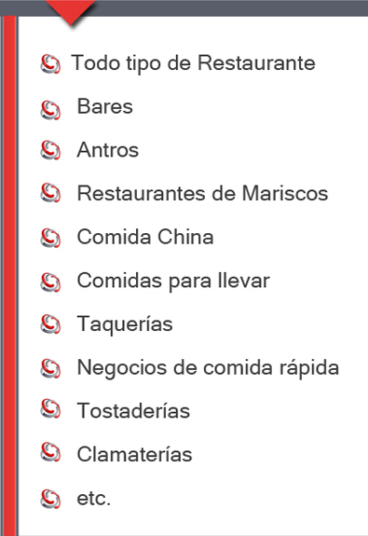
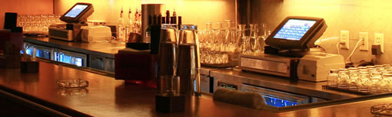
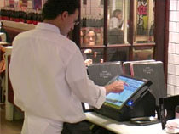

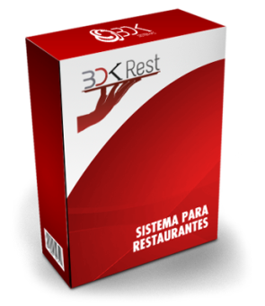
Soluciones en Tecnología e Informática de Zamora
SOFTWARE ADMINISTRATIVO Y PUNTO DE VENTA
PARA TODO TIPO DE RESTAURANTES, BARES Y ANTROS
Ideal para:

Slide 5
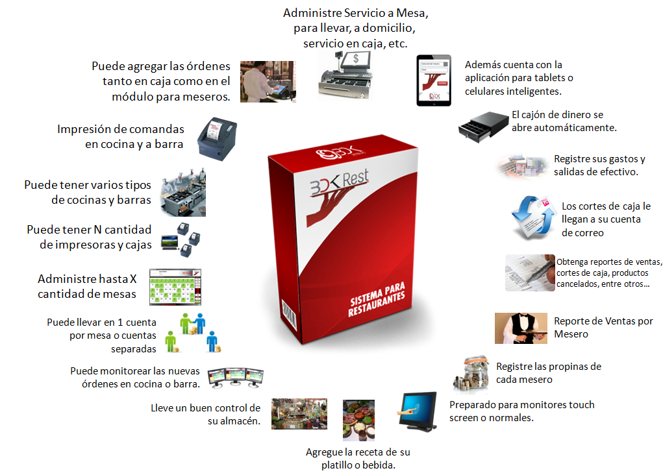


Soluciones en Tecnología e Informática de Zamora
SOFTWARE ADMINISTRATIVO Y PUNTO DE VENTA
PARA TODO TIPO DE RESTAURANTES, BARES Y ANTROS
Principales características:
Facturación electrónica

Slide 6
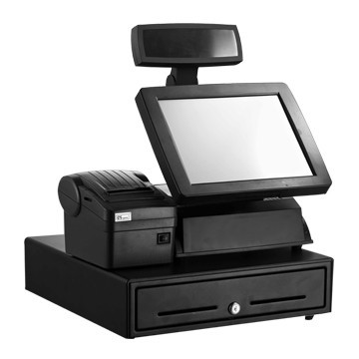
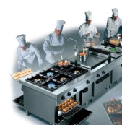
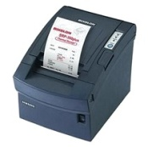
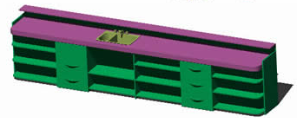
Soluciones en Tecnología e Informática de Zamora
SOFTWARE ADMINISTRATIVO Y PUNTO DE VENTA
PARA TODO TIPO DE RESTAURANTES, BARES Y ANTROS
Versión STANDAR:
COCINA
STANDAR:
Ideal para todo aquel negocio en donde en la caja se lleva todo el proceso de cobro y comandeo.
También es ideal para negocios sin control de mesas, el cliente llega a caja, hace su pedido y paga.
Para el caso de que se tenga control de mesas, el mesero levanta la orden de la forma tradicional y pasa a caja para que la den de alta al sistema.
CAJA es el modulo principal del sistema.
CAJA
BARRA

Slide 7
Soluciones en Tecnología e Informática de Zamora
SOFTWARE ADMINISTRATIVO Y PUNTO DE VENTA
PARA TODO TIPO DE RESTAURANTES, BARES Y ANTROS
Versión PROFESIONAL
CAJA
COCINA
PROFESIONAL
Ideal para negocios con control de mesas.
A los meseros se les coloca una computadora en donde ellos serán los encargados de registrar las comandas al sistema.
Desde el módulo de meseros se mandan imprimir las comandas a cocina o barra.
Se tiene la opción de que en CAJA se imprima la pre cuenta del cliente.
LOS MESEROS SE REGISTRAN CON CLAVE O CON HUELLA DIGITAL.
En CAJA se realiza el cierre de cuentas.
BARRA
MODULO PARA
MESERO

Slide 8

Soluciones en Tecnología e Informática de Zamora
SOFTWARE ADMINISTRATIVO Y PUNTO DE VENTA
PARA TODO TIPO DE RESTAURANTES, BARES Y ANTROS
Versión PLUS
CAJA
COCINA
PLUS
Incluye lo mismo que la versión ESTANDAR Y PROFESIONAL
Además de que en la cocina o barra, en lugar de mandar imprimir una comanda, se les pone una computadora, en donde el encargado del departamento verá todas las órdenes nuevas.
BARRA
MODULO PARA
MESERO

Slide 9
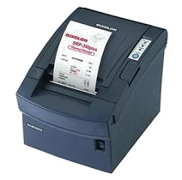
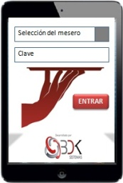



Soluciones en Tecnología e Informática de Zamora
SOFTWARE ADMINISTRATIVO Y PUNTO DE VENTA
PARA TODO TIPO DE RESTAURANTES, BARES Y ANTROS
Versión para Tablets
LA VERSIÓN PARA TABLETS FUNCIONA
SOLO CON LA VERSIÓN PROFESIONAL O PLUS
Al momento de que el mesero toma la orden, en cuestión de segundos ya se está imprimiendo la comanda en la cocina o barra…
Esto le ahorrará increíbles cantidades de tiempo en el comandeo y en el tiempo de espera de sus comensales .
COCINA
BARRA
Se adquiere por separado
Se requiere comprar la versión profesional o plus.

Slide 10
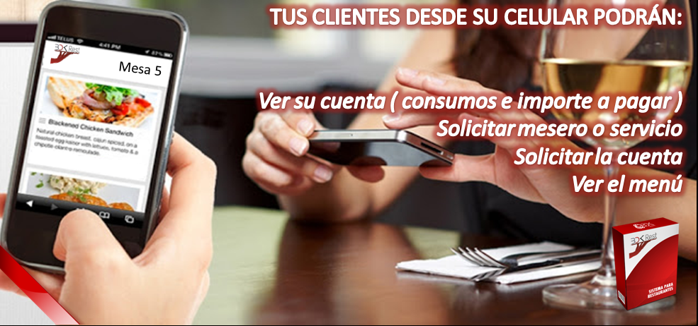
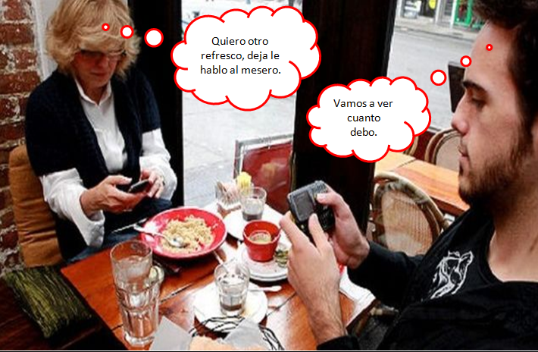


Soluciones en Tecnología e Informática de Zamora
SOFTWARE ADMINISTRATIVO Y PUNTO DE VENTA
PARA TODO TIPO DE RESTAURANTES, BARES Y ANTROS
Versión para celulares / clientes:
Con BDKREST tus clientes desde su celular podrán:
Ver su cuenta y consumos
Solicitar mesero
Solicitar cuenta
Ver el menú de platillos y bebidas.
Funciona con celulares:
Requiere de:
  Wifi interno
Se adquiere por separado

Slide 11
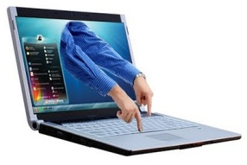
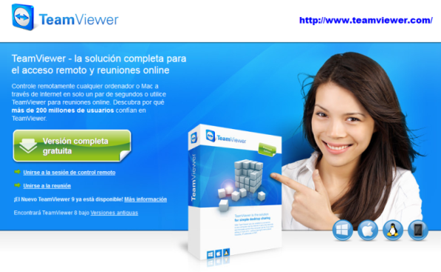
Soluciones en Tecnología e Informática de Zamora
SOFTWARE ADMINISTRATIVO Y PUNTO DE VENTA
PARA TODO TIPO DE RESTAURANTES, BARES Y ANTROS
Instalación del software:
Nuestro departamento de soporte técnico le instalará el software en todos sus equipos, por lo que usted no tendrá problemas para la instalación del sistema.
REQUERIMIENTOS:
Teamviewer.
Una persona de apoyo en sus instalaciones.
Que sus equipos ya se encuentren configurados en red local.
De preferencia que todas sus computadoras cuenten con IP fija.
Que sus impresoras ya se encuentren instaladas y configuradas en el sistema operativo Windows.
La persona que nos asignen de apoyo debe de estar al pendiente en todo momento durante la instalación.
* Vía remota
Para coordinar la instalación de su sistema es necesario enviar un correo a stiz_controles@hotmail.com
Hay que tomar en cuenta los horarios de soporte técnico y la fila de espera de clientes, en STIZ todos los clientes son importantes, por lo que respetamos el orden en el que se solicita la instalación o apoyo en soporte.
INSTALACIÓN EN SITIO:
Si usted lo prefiere, le podemos enviar un técnico especializado directo a sus instalaciones para que le deje software y hardware funcionando al 100%.
Solo es necesario cubrir los viáticos correspondientes ( Avión, Autobús, Hospedaje, Transporte, Alimentos )
HORARIOS DE SOPORTE
SIN PÓLIZA: Lunes a Viernes de 9 am a 6:00 pm, Sábados de 9 am a 1 pm
CON PÓLIZA: Lunes a Viernes de 9 am a 10 pm, Sábados de 9 am a 5 pm

Slide 12



Soluciones en Tecnología e Informática de Zamora
SOFTWARE ADMINISTRATIVO Y PUNTO DE VENTA
PARA TODO TIPO DE RESTAURANTES, BARES Y ANTROS
Soporte Técnico:
Al comprar la licencia vitalicia obtienes 15 días de soporte técnico gratuito.
Durante ese tiempo puedes hacer consultas o dudas que no se encuentren en los video manuales.
No aplica para instalación y configuración de impresoras ya sea USB o en RED.
Estos 15 días no son de capacitación, es necesario ver los video manuales en caso de que no hayas contratado horas de capacitación.
En caso de errores en pantalla, el sistema cuenta con GARANTÍA DE POR VIDA.
EL SOPORTE TÉCNICO SE SOLICITA UNICA Y EXCLUSIVAMENTE POR CORREO ELECTRONICO A LA CUENTA:
stiz_controles@hotmail.com
Le recomendamos adquirir una PÓLIZA DE SOPORTE TÉCNICO, la cual le dará a gozar beneficios como ayuda en línea, actualizaciones de software gratuitas, soporte fuera de horario de oficina, etc.
HORARIOS DE SOPORTE
SIN PÓLIZA: Lunes a Viernes de 9 am a 6:00 pm, Sábados de 9 am a 1 pm
CON PÓLIZA: Lunes a Viernes de 9 am a 10 pm, Sábados de 9 am a 5 pm

Slide 13

Soluciones en Tecnología e Informática de Zamora
SOFTWARE ADMINISTRATIVO Y PUNTO DE VENTA
PARA TODO TIPO DE RESTAURANTES, BARES Y ANTROS
Actualizaciones de Software:
En STIZ constantemente estamos mejorando nuestras aplicaciones, en base a las mismas necesidades de nuestros clientes.
Al comprar una LICENCIA VITALICIA solo tiene gratuitamente la actualización siguiente a su versión, es decir, si al comprar el software iba en la versión 1.15 y en ese mes sale la 1.16, esa versión será gratuita. Esto en caso de que no cuente con POLIZA DE SOPORTE TÉCNICO.
Al contar con póliza, automáticamente se hace acreedor a cualquier actualización que salga durante el tiempo de su póliza, no importa cuantas actualizaciones salgan durante ese tiempo. Mientras cuente con su póliza vigente todas las actualizaciones serán gratuitas.
Le recomendamos adquirir una PÓLIZA DE SOPORTE TÉCNICO, la cual le dará a gozar beneficios como ayuda en línea, actualizaciones de software gratuitas, soporte fuera de horario de oficina, etc.
HORARIOS DE SOPORTE
SIN PÓLIZA: Lunes a Viernes de 9 am a 6:00 pm, Sábados de 9 am a 1 pm
CON PÓLIZA: Lunes a Viernes de 9 am a 10 pm, Sábados de 9 am a 5 pm

Slide 14


Soluciones en Tecnología e Informática de Zamora
SOFTWARE ADMINISTRATIVO Y PUNTO DE VENTA
PARA TODO TIPO DE RESTAURANTES, BARES Y ANTROS
PÓLIZA DE SOPORTE TÉCNICO
Cobertura de eventos en forma ilimitada: Al momento de realizar un contrato de servicio con nosotros, nos convertimos en su departamento de soporte técnico y cubriremos cualquier cantidad de eventos que se presenten de manera oportuna, siempre y cuando su problema se pueda resolver en línea.
Actualizaciones de Software ilimitadas: Mientras mantenga su póliza vigente, las actualizaciones de software son ilimitadas, y nuestro departamento de soporte técnico lo apoyará para actualizar su sistema de forma que no pierda nada de su información.
Apoyo con la configuración de impresoras: Si usted realizó la compra de impresoras, independientemente del proveedor, si usted no sabe configurarlas, nuestro departamento de soporte lo ayudará con la configuración, tanto en el sistema operativo Windows como en el sistema.
Recepción y administración de solicitudes de servicio mediante correo electrónico: Para solicitar un soporte es necesario enviar un correo al correo stiz_controles@hotmail.com y en breve, uno de nuestros técnicos se pondrá en contacto con usted. Debe de especificar su problema y la urgencia del mismo.
Helpdesk: En caso de ser necesario, nuestro técnico se pondrá en contacto telefónicamente para solucionar su problema lo más pronto posible.
Comité de Informática: Acordamos con nuestros clientes juntas periódicas para la entrega de informes y discusión de proyectos.
Horario Extendido: Al contratar su póliza de soporte, cuenta con asesorías en un horario abierto de 9 am a 10 pm de Lunes a Viernes y Sábados de 9 am a 5 pm, solo en casos extraordinarios podremos apoyarlo en horarios fuera del rango establecido.
La póliza NO CUBRE capacitación, es decir, si usted no contrató el servicio de capacitación, es necesario ver los video manuales, pero si aún viéndolos, aún tiene dudas, entonces si podremos atenderlo y aclararle su duda en especifico.
Rapidez y eficacia: Al enviarnos un correo a soporte, su reporte será atendido lo más pronto posible, en un mínimo de 20 minutos hasta un máximo de 2 horas, tomando en cuenta la carga de trabajo del departamento. Y tomando en cuenta la hora en la que levantó su reporte.
Le recomendamos adquirir una PÓLIZA DE SOPORTE TÉCNICO, la cual le dará a gozar beneficios como ayuda en línea, actualizaciones de software gratuitas, soporte fuera de horario de oficina, etc.
HORARIOS DE SOPORTE
SIN PÓLIZA: Lunes a Viernes de 9 am a 6:00 pm, Sábados de 9 am a 1 pm
CON PÓLIZA: Lunes a Viernes de 9 am a 10 pm, Sábados de 9 am a 5 pm

Slide 15

Soluciones en Tecnología e Informática de Zamora
SOFTWARE ADMINISTRATIVO Y PUNTO DE VENTA
PARA TODO TIPO DE RESTAURANTES, BARES Y ANTROS
Preguntas frecuentes:
¿ QUE PASA SI COMPRO 1 VERSIÓN ESTANDAR, Y DESPUÉS QUIERO LA PROFESIONAL ?
En esta situación, solo se paga la diferencia en precio entre cada versión del sistema.
¿ QUE SUCEDE SI MI COMPUTADORA SE ME DAÑA Y NECESITO REEMPLAZARLA POR OTRA ?
En caso de que usted cuente con póliza de soporte, no tiene ningún costo proporcionarle una licencia para una nueva computadora, le recomendamos siempre tener un respaldo del sistema, de preferencia diario o semanal para que si llega a suceder este inconveniente, no pierda su información.
En caso de no contar con póliza, solo se cobrara el evento del soporte el cual lo puede consultar con su ejecutivo de ventas.
¿ QUE SUCEDE SI EN MI NEGOCIO DECIDO PONER UNA SEGUNDA O TERCER COMPUTADORA ?
No tiene ningún costo proporcionarle otra licencia para una computadora extra, siempre y cuando sea para el mismo negocio en la misma red local. Si usted cuenta con su póliza de soporte, nuestro personal técnico lo apoyará con la instalación del software en la computadora adicional, en caso de no contar con póliza tendrá un costo por soporte.
¿ EL SISTEMA HACE RESPALDOS AUTOMÁTICOS ?
No, los respaldos no son automatizados, es necesarios hacerlos manualmente, pero nuestro técnico le explicara como hacerlo, es muy sencillo, si usted cuenta con póliza se le recordará cada semana realizar su respaldo.
¿ EN DONDE SE GUARDAN LOS RESPALDOS ?
Le recomendamos tener una memoria USB exclusiva para sus respaldos, no los deje en el equipo de computo ya que si se le llegara a dañar de nada le serviría el respaldo.
Le recomendamos adquirir una PÓLIZA DE SOPORTE TÉCNICO, la cual le dará a gozar beneficios como ayuda en línea, actualizaciones de software gratuitas, soporte fuera de horario de oficina, etc.
HORARIOS DE SOPORTE
SIN PÓLIZA: Lunes a Viernes de 9 am a 6:00 pm, Sábados de 9 am a 1 pm
CON PÓLIZA: Lunes a Viernes de 9 am a 10 pm, Sábados de 9 am a 5 pm

Slide 16



Soluciones en Tecnología e Informática de Zamora
SOFTWARE ADMINISTRATIVO Y PUNTO DE VENTA
PARA TODO TIPO DE RESTAURANTES, BARES Y ANTROS
Envío del software:
Para el caso de SOFTWARE, al realizar la compra se te enviarán los links de descarga para que bajes el software desde los servidores de DROPBOX en cualquier computadora en la que se va a utilizar el sistema.
En el caso de comprar EQUIPO DE COMPUTO con nosotros, el equipo se le manda de 1 a 7 días HÁBILES, dependiendo de las existencias y de la sucursal o estado de la republica.
Procuraremos que no genere costo de envío, pero depende de que usted pase directo a la sucursal de nuestro proveedor por el equipo en caso de que en su ciudad contemos con sucursal. De lo contrario el equipo se le mandará por PAQUETE EXPRESS con costo de envió dependiendo de la cantidad de equipo a mandar.
HORARIOS DE SOPORTE
SIN PÓLIZA: Lunes a Viernes de 9 am a 6:00 pm, Sábados de 9 am a 1 pm
CON PÓLIZA: Lunes a Viernes de 9 am a 10 pm, Sábados de 9 am a 5 pm

Slide 17
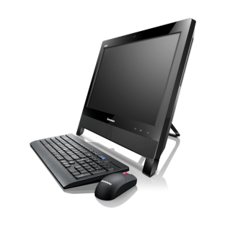

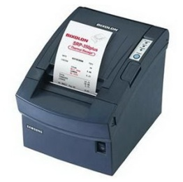
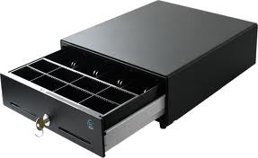
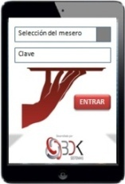
Soluciones en Tecnología e Informática de Zamora
SOFTWARE ADMINISTRATIVO Y PUNTO DE VENTA
PARA TODO TIPO DE RESTAURANTES, BARES Y ANTROS
Equipo de computo necesario:
Caja
Meseros
Monitor de Cocina
Monitor de Barra
COMPUTADORAS
De marca o genéricas
Touchscreen o normales
Procesador Intel Dual Core o superior
2 gb ram ( recomendable )
100 gb DD
Windows XP, 7, 8
Monitor de 15” o superior
IMPRESORAS DE TICKETS
Térmica 58mm
Térmica 80mm
Cualquier marca
CAJÓN DE DINERO
Cualquiera con conectividad con la impresora
De preferencia misma marca que la impresora.
TABLETS
Tablets con al menos 1 gb de ram con conectividad wifi a su red local
Se recomienda de preferencia con procesador con doble núcleo.
Impresión de tickets ( caja )
Comandas en cocina
Comandas en barra
Impresión de pre cuentas
Cajón de dinero
Una tablet por la cantidad de meseros que tengan por turno
Al adquirir el equipo de computo con nosotros, obtienes descuentos especiales en el software y equipo. Tenemos envíos a prácticamente toda la republica mexicana.

Slide 18


Soluciones en Tecnología e Informática de Zamora
SOFTWARE ADMINISTRATIVO Y PUNTO DE VENTA
PARA TODO TIPO DE RESTAURANTES, BARES Y ANTROS
DESARROLLO DE SOFTWARE A LA MEDIDA
Una gran ventaja que tiene con nosotros, es que somos los fabricantes del software, somos los creadores de cada uno de nuestros productos. Contamos con analistas y desarrolladores de software con más de 18 años de experiencia.
Con esto, en caso de que usted solicitara adecuaciones al sistema, se las podemos hacer sin ningún problema, incluso si ocupara un software completamente a la medida de su empresa.
En el caso de necesitar un desarrollo o una adecuación, es necesario mandar un correo detallando muy claramente su necesidad, es necesario que en el correo explique lo más claramente posible lo que usted necesita, y de preferencia incluir ejemplos.
Cabe mencionar que el desarrollo de aplicaciones o adecuaciones al mismo, no van incluidos dentro de la póliza de soporte técnico. Toda modificación o desarrollo se cotiza por separado.
Para el desarrollo de software, ya sea a la medida o adecuaciones, es necesario tomar en cuenta que este tipo de servicios se cobra por hora, y el precio final depende mucho de lo que usted necesita, tenemos que analizar bien su solicitud y estimar el tiempo de desarrollo.
Queremos ser muy sinceros con usted, el desarrollo de software es caro, el precio por hora anda alrededor de $ 1,000 pesos la hora, y el tiempo de desarrollo se estima en base a lo complicado de su requerimiento.
También es necesario que tome en cuenta el tiempo de desarrollo, aunque en la cotización se le cobren x cantidad de horas, no quiere decir que esas horas se van a hacer en 1 mismo día, puede ser en varios días dependiendo de la carga de trabajo que se tenga en el departamento de desarrollo de software.
Tome en cuenta que si la adecuación solicitada es sobre el mismo producto de BDK, esa adecuación será general, es decir, no será exclusiva de su negocio.
HORARIOS DE SOPORTE
SIN PÓLIZA: Lunes a Viernes de 9 am a 6:00 pm, Sábados de 9 am a 1 pm
CON PÓLIZA: Lunes a Viernes de 9 am a 10 pm, Sábados de 9 am a 5 pm

Slide 19

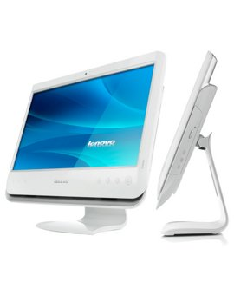






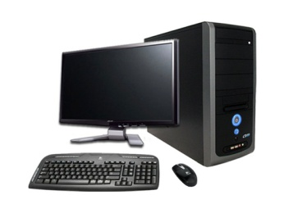
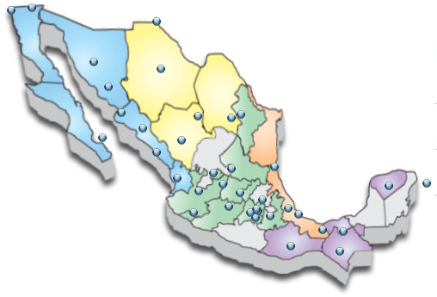

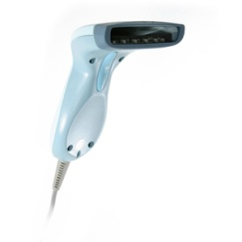
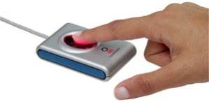
Soluciones en Tecnología e Informática de Zamora
SOFTWARE ADMINISTRATIVO Y PUNTO DE VENTA
PARA TODO TIPO DE RESTAURANTES, BARES Y ANTROS
Equipo de computo necesario:
En STIZ también somos proveedores de equipo de computo y accesorios de todas las marcas y equipo genérico, además de ofrecerle servicio de soporte técnico.
El equipo que manejamos es el siguiente:
Computadoras de Marca
Computadoras TODO EN UNO
Computadoras Genéricas ( armadas con los mejores componentes )
Computadoras normales y touchscreen
Impresoras de Tickets térmicas
Cajones de Dinero
Rollos de papel para ticket
Lectores de Código de Barras
Lectores de Huella
Torniquetes
Routers y Swithces
Servidores
Impresoras Laser y de Inyección de Tinta
Tablets
Entre otros.
Entregas en prácticamente toda la republica sin costo de envío.
Aplica restricciones
Al adquirir el equipo de computo con nosotros, obtienes descuentos especiales en el software y equipo. Tenemos envíos a prácticamente toda la republica mexicana.

Slide 20







Soluciones en Tecnología e Informática de Zamora
SOFTWARE ADMINISTRATIVO Y PUNTO DE VENTA
PARA TODO TIPO DE RESTAURANTES, BARES Y ANTROS
Soluciones en tecnología e
Informática de Zamora
Calle Gales # 62, Col. La luneta
Zamora , Michoacán. México.
info@stiz.com.mx stiz_controles@hotmail.com
CEL: (351) 108-09-20 OFICINA:(351) 126-18-15 ID: 30*4*743025
ponchos77@hotmail.com ( ponchiviris77 )
www.stiz.com.mx

